Slide 1
Ирина Бакланова
Национальный исследовательский ядерный университет «МИФИ»
National Research Nuclear University MEPhI
(Moscow Engineering Physics Institute)
«Неологизмы-универбаты как особенность
современной русской речи»
XXIII Международная заочная конференция
РУСИСТИКА и СОВРЕМЕННОСТЬ
Жешув (Польша) 15 — 17 октября 2020 г.
Кафедра русистики Жешувского университета

Slide 2
Представим ситуацию:
Около одного из московских аэропортов гость столицы разговаривает с таксистом.
Таксист: Я сейчас по Минке, потом по Кутузке и — на Манежку. Поедете?
Гость столицы: Да…
Таксист: Минка стоит, по выделенке и по встречке не поедешь. Вы согласны ехать по платке?
Гость столицы: Простите, что?!

Slide 3
Как видно, несмотря на доброжелательность таксиста, его вопросы создали трудность для приезжего. Эта трудность вызвана активизацией в современной русской речи неологизмов-универбатов (Е.А. Земская;
В.В. Лопатин; в другой терминологии – универбов (Н.А. Николина 2011; Л.И. Осипова ), с которыми столкнулся гость столицы:
Минка — Минское шоссе
Кутузка — Кутузовский проспект
Манежка — Манежная площадь
выделенка — выделенная полоса для пассажирского транспорта
встречка — встречная полоса
платка — платная дорога

Slide 4
Универбация — компрессивное образование слова на базе словосочетания, которому оно синонимично.
В отличие от номинации, она используется не для обозначения словом нового понятия, а для однословного обозначения понятия, уже имеющего в языке устойчивое составное наименование:
Третьяковская галерея — Третьяковка;
нержавеющая сталь — нержавейка;
литейный цех — литейка (В.В. Лопатин)
Универбация обнаруживает тенденцию к экономии средств выражения.
Суффиксальная универбации с суффиксом ‑к(а) характерна для разговорной речи.

Slide 5
В разные периоды истории причины возникновения универбатов были различными:

Slide 6
1.
Универбаты революционной эпохи 1917 г. были вызваны необходимостью кратко обозначать новые явления. Однако эти слова
не соответствовали потребностям населения и поэтому были непонятны большинству носителей языка:
агитка — агитационное произведение;
нормалка — «нормальная школа»;
стенновка — стенная газета;
универсалка — серия книжечек «Универсальная библиотека»;
Учредилка — Учредительное Собрание;
чрезвычайка — чрезвычайная комиссия
(А.М. Селищев).

Slide 7
2.
Появление универбатов следующих периодов истории было связано с демократизацией, интернационализацией, ростом аналитизма и черт агглютинативности в структуре производного слова, ростом личностного начала и экспрессивности
(Е.А. Земская).
Эти универбаты соответствовали потребностям населения России, были понятны большинству носителей языка и поэтому широко распространялись.

Slide 8
1960—1970-е гг. — всплеск активности разговорной речи:
пятиэтажка — пятиэтажный дом;
девятиэтажка — девятиэтажный дом;
малогабаритка — малогабаритная квартира;
1990 гг. — проникновение универбатов в язык периодической печати и устных СМИ:
нулевка — нулевой класс;
Рублевка — Рублевское шоссе;
художка — художественная школа;
неучтенка — неучтенные деньги или товары;
незавершенка — незавершенное строительство
(Е.А. Земская)

Slide 9
3.
По наблюдениям, в последние годы наступил очередной период активизации универбатов.
Они появляются сначала как жаргонизмы в среде «относительно открытых социальных и профессиональных групп людей, объединенных общностью интересов, привычек, занятий, социального положения и т.п.» (Л.И. Скворцов).
Выходя за рамки социальных групп, универбаты становятся понятны большому количеству носителей русского языка и становятся частью сленга — слоем разговорной лексики, отражающей грубовато-фамильярное или юмористическое отношение к предмету речи.

Slide 10
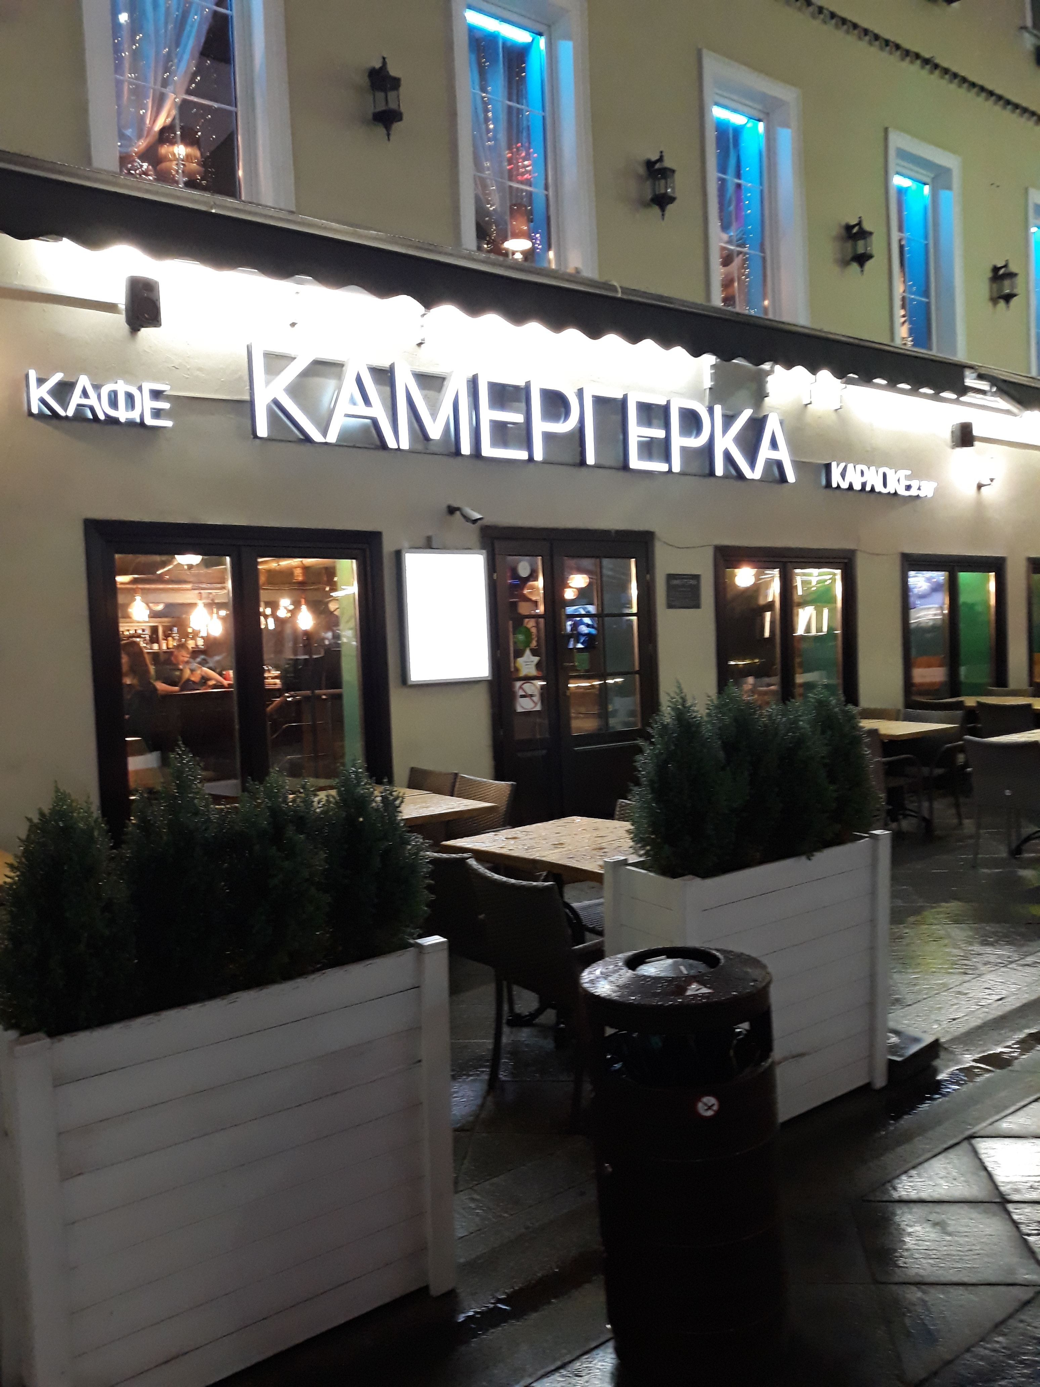
Урбанонимы
«Камергерка» — ʽКамергерский переулокʼ — название кафе в Камергерском переулке в Москве — из личных наблюдений

Slide 11
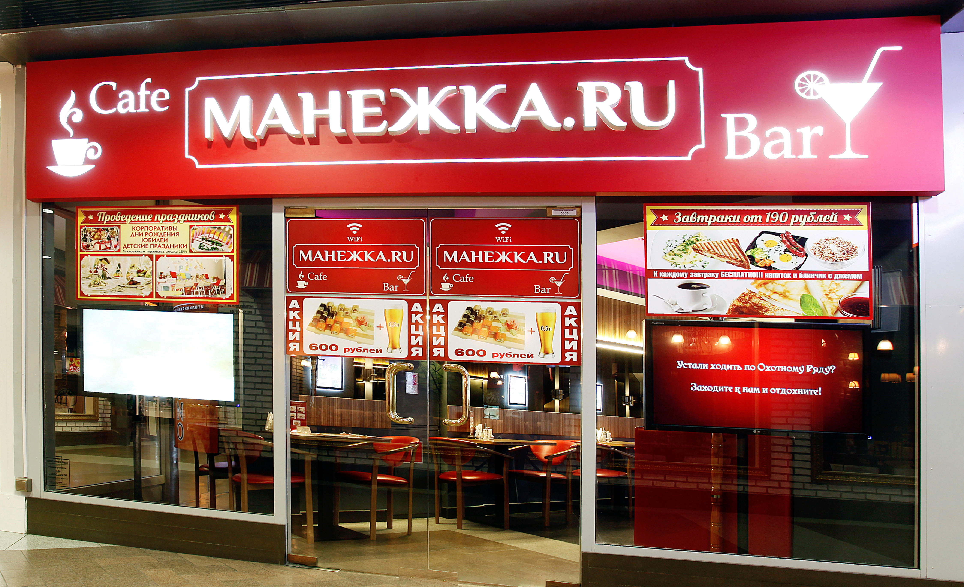
«Манежка.ru» — ʽМанежная площадьʼ — название кафе в торговом центре на Манежной площади в Москве — из личных наблюдений

Slide 12
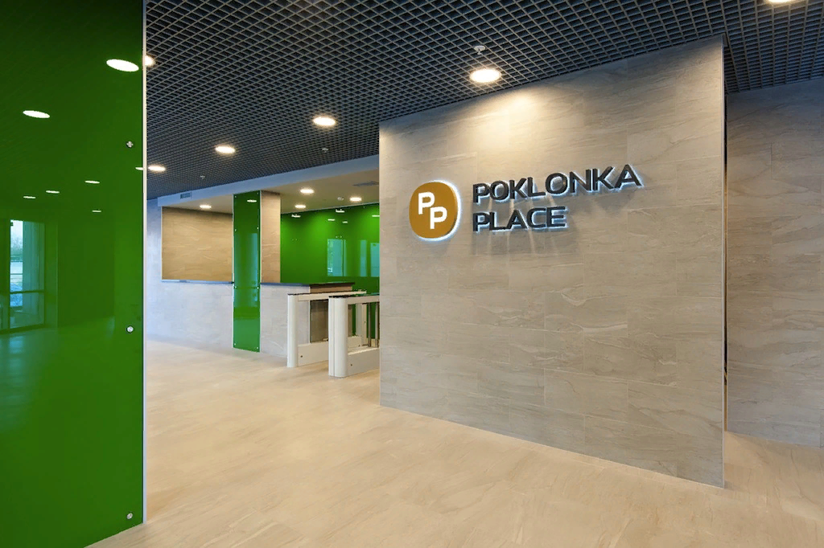
«Poklonka Place» — ʽПоклонная гораʼ — название многофункционального бизнес-центра в Москве недалеко от Поклонной горы — интернет

Slide 13
«С 1 сентября 2018 года в “Музее Победы” работает кинотеатр “Поклонка”» — ʽПоклонная гораʼ — название кинотеатра в Парке Победы на Поклонной горе в Москве — интернет;
«Согласитесь, купол “Охотки” — одно из самых уникальных архитектурных строений Манежной площади» — торговый центр ʽОхотный рядʼ на Манежной площади в Москве — интернет;
«Филантроп, предприниматель, бывший алтарник храма Святой Татианы и заключенный “Матросски” по “московскому делу” Алексей Миняйло вышел на свободу» — тюрьма ʽМатросская тишинаʼ в Москве — «Новая газета»;
«Это такой бандитизм из сериала “Улицы разбитых фонарей”, это всё, когда просто есть бандюк, у которого какая-то крыша, и эти бандюки лезут и в Воробьевы горы, и в Лосинку, и в Измайловский лесопарк и далее, что называется, везде» — лесопарк ʽЛосиный островʼ в Москве — интернет.

Slide 14
Топонимы в речи граждан
«По Краснобогатырке поедем или сразу у Храма свернем?» — ʽКраснобогатырская улица в Москвеʼ — таксист;
«СТО “Фильтр” работает круглосуточно. Приезжайте! В Сокольники или на Можайку» — ʽМожайское шоссе в Москвеʼ — представитель СТО (станции техобслуживания) на радиостанции «Эхо Москвы»;
«Манежка уже давно является известной площадкой для проведения концертов, культурных мероприятий и политических митингов» — ʽМанежная площадь в Москвеʼ — интернет;
«Лазурка — популярное название Лазурного Берега на юге Франции, как его любят шутливо называть русские туристы, приезжающие сюда оставить немалые деньги» — ʽЛазурный берегʼ — интернет.

Slide 15
Из речи автолюбителей
«А что это у тебя аварийка не выключена?» — ʽаварийная сигнализация автомобиляʼ — вопрос пассажира водителю маршрутного такси;
«Но мы-то с вами настоящие джиперы и знаем, что без понижайки это совсем не джип» — ʽпонижающая передача в автомобилеʼ — ведущий радиостанции «Эхо Москвы»;
«Здравствуйте! Вопрос простой и достаточно актуальный в преддверии зимнего сезона: какую посоветуете незамерзайку покупать?» — ʽнезамерзающая жидкость для омывания лобового стекла автомобиляʼ — интернет;
«Если по платке поедем, доедем за 45 минут?» — ʽплатная автодорогаʼ — таксист;
«Вижу, Вы на пешеходке» — ʽпешеходный переходʼ — таксист.

Slide 16
Из речи работников торговли
«В России намерены запретить белорусскую молочку» — ʽмолочная продукцияʼ — интернет;
«Вот согласитесь — производители аромок научились очень хорошо имитировать вкусы чего угодно — яблок, бананов , клубники (…). Почему нет такого же вкусового аналога табачки?» — ʽароматические добавкиʼ и ʽтабачные изделияʼ — интернет;
«Разумеется, сувенирку легче брать оптом на заказ, и именно поэтому компании предпочитают запасаться рекламными подарками впрок» — ʽсувенирная продукцияʼ — интернет;
«Мы проверили вашего контрагента. Жена директора дома престарелых владеет кафе. Нетрудно догадаться, что нормальные продукты он поставляет туда, а подопечным своим скармливает вашу просрочку» — ʽпросроченные продуктыʼ — телесериал «След».

Slide 17
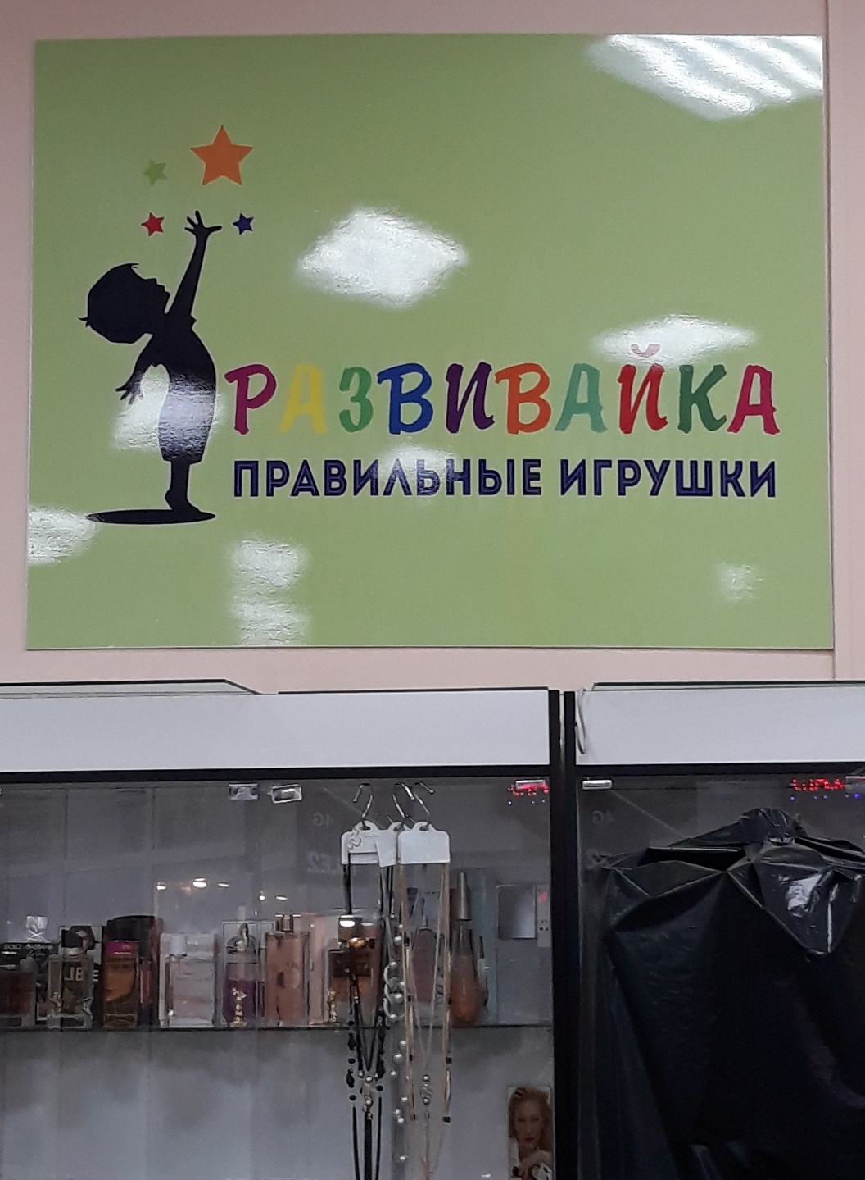
«Развивайка» — ʽразвивающие игрушкиʼ — название магазина в торговом центре — из личных наблюдений.

Slide 18
Из речи электронщиков
«Операционка — это операционная система переустановить ее можно если у тебя есть диск с операционной системой вставляешь его перезагружаешь комп нажимаешь f8 а дальше легко разберешься!» — ʽоперационная системаʼ — интернет;
«Что значит “личка”, “написать в личку”? Личка — это личные сообщения» — интернет;
«Прошу прощения, в столь поздний час понадобилось очень срочно скинуть установочные файлы по электронке. Скидываю на mail.ru с yandex.ru» — ʽэлектронная почтаʼ — интернет;
«В системе LaTeX удобно писать формулы на прозрачке; получается красиво» — ʽпрозрачный материал для презентационного слайдаʼ — сотрудник кафедры прикладной математики НИЯУ МИФИ.

Slide 19
Из речи посетительниц косметических салонов
«Добрый день! Моя подружка, которая живет далеко сделала себе гиалуронку. Так получилось, что мы с ней виделись
на 2-ой день после процедуры. Что меня удивило: у неё были морщины, как у шарпея — не преувеличиваю. Результат — гладкая кожа, без складок. Носогубки я у нее не замечала никогда, но она сказала, что разгладились и губки немного стали пухлее» — ʽгиалуроновая кислотаʼ и ʽносогубные складкиʼ — интернет;
«Девчонки, посоветуйте хорошую гигиеничку. Нужно чтобы отлично увлажняла и заживляла трещинки» — ʽгигиеническая помадаʼ — интернет;
«На питьке хорошо объемы уходят, но нужен правильный выход в соотношении 1:2» — ʽпитьевая диетаʼ — интернет.

Slide 20
Из речи журналистов
«… С другой стороны, оно не производит впечатление какой-то свирепой тирании, потому что все-таки это не уголовка, а всего лишь, как нынче выражаются, административка» — ʽуголовное правонарушениеʼ и ʽадминистративное правонарушениеʼ — радиостанция «Эхо Москвы»;
«В своих попытках изменить всю систему с помощью своей палаты бывший министр финансов неизбежно будет наталкиваться на неприятие со стороны крупных политических фигур, которые явно не привыкли к тому, что “Счетка” такой же игрок, как они сами» — ʽСчетная палатаʼ — «Новая газета»;
«Поставки “запрещенки” в Россию выросли почти вдвое» — ʽзапрещенные товарыʼ — «Комсомольская правда»;

Slide 21
«Житель Алтайского края отправлен в колонию за нарушение “условки”» — ʽусловное освобождениеʼ — Информационный портал «Алтайская правда».
«Президент России Владимир Путин и председатель КНР Си Цзиньпин встретились в Пекине на форуме “Один пояс — один путь” и обсудили запуск ракеты КНДР. “Разумеется, достаточно подробно поговорили о ситуации на Корейском полуострове. Была выражена обоюдная обеспокоенность тем, как развивается эта ситуация и как растет напряженность”,— сообщил пресс-секретарь президента Дмитрий Песков. По его словам, “двусторонка с Си Цзиньпином была очень подробной, насыщенной”» — ʽдвусторонние переговорыʼ — информационное сообщение на радиостанции «Эхо Москвы»;
«Да, да, в Венецию. Там можно будет имплантировать жабры либо на постоянку, либо временно; можно любой хвост... Я думаю, что это будет уникальная подводная гостиница» —ʽпостоянное место жительстваʼ — журналист Александр Невзоров

Slide 22
Из речи граждан
«Пока сын был в началке, песен учить не задавали» — ʽначальная школаʼ— коллега;
«Чего он пищит? У меня ж безлимитка!» — ʽкарточка безлимитного проезда в городском транспортеʼ — пассажирка автобуса;
«У меня аутоиммунное. И, как побочка, проблемы с кожей на лице. И это самая легкая побочка. Ее можно пережить и побороть» — певица — интернет;
«Я часто бываю в переговорке» —ʽпереговорная комнатаʼ — из разговора в транспорте;
«У них не просто так, у них серьезка» — ʽсерьезные отношенияʼ — из разговора студентов

Slide 23
Следует отметить
В разговорной речи с универбатами смешиваются отадъективные существительные, которые образуются с суффиксом –к(а) от прилагательного, которое не входит в словосочетание прил. + сущ.:
«Вы документы будете получать по Метрогородку или по Богородке?» — ʽрайон Москвы «Богородское»ʼ — работник ОУФМС;
«Я доехала до Войки и сделала пересадку на МЦК» — ʽстанция метро «Войковская» в Москвеʼ — жительница Москвы;
«На Пражке можно сесть в пустой вагон» — ʽстанция метро «Пражская» в Москвеʼ — интернет;
«У Вас только кошачка?» — ʽкошачьи товары/товары для кошекʼ — кассир зоомагазина

Slide 24
Наблюдение
Главная особенность современных универбатов заключается в том, что они чаще не воспроизводятся отправителями в готовом виде, а возникают в процессе речи.
«Свертывание» словосочетания прилагательное + существительное в универбат происходит в бытовых ситуациях, когда говорящему надо быстро и точно выразить мысль, а название предмета неочевидно, но очевидно определяющее его прилагательное. Поэтому говорящий концентрируется на прилагательном и при помощи суффикса -к(а) превращает его в существительное-универбат.

Slide 25
Проанализируем аргументы:
Докладчик демонстрирует способы проецирования на экран информации, написанной на прозрачном материале, но не знает, как его назвать: слайдом, полиэтиленом, пластиком, пленкой, карточкой? Существительное неизвестно, а прилагательное есть – прозрачный. Поэтому лектор радуется находке- универбату: «В системе LaTeX удобно писать формулы на прозрачке; получается красиво».
В период пандемии учебные заведения работают в режиме удаленки и дистанционки. Очевидно, что эти универбаты образованы от слов удаленное и дистанционное. Но что? Это формат, работа, обучение, занятие, урок, лекция? А если речь идет о деятельности журналистов на радиостанции, то список возможных существительных увеличивается: эфир, вещание, передача, программа и т.п.

Slide 26
Сказанное выше определяет свойства универбатов
1. Универбаты могут быть омонимичными вследствие продуктивности модели: Электронка — 1) электронная почта; «Прошу прощения, в столь поздний час понадобилось очень срочно скинуть установочные файлы по электронке. Скидываю на mail.ru с yandex.ru» — интернет; 2) электронная сигарета; «Обычная сигарета — это аммиак, бензол, цианид, мышьяк, вредные смолы, окись углерода, канцерогены и пр. В “электронке” таких составляющих нет» — интернет.
2. Некоторые универбаты 50—80-х гг. исчезли, а в начале ХХ в. возникли с другим значением: техничка — уборщица (прежнее значение) и техническая характеристика (современное значение) — «Продам техничку мерседес 310D 91 г.в. 550 т.р.» — интернет.

Slide 27
3. Единичные универбаты попадают в литературную речь (рекламные и публицистические тексты). «Большая же часть наименований предметов с суффиксом –к–а, образованных из словосочетаний, используется в рамках бытового разговорного стиля» (Н.С. Валгина).
4. Универбаты кратки, экспрессивны и понятны «своим»: и личку, и побочку, и носогубки поймет только осведомленный адресат.
5. Прояснение в контексте и ситуации не всегда понятного значения одиночного универбата: пешеходка, безлимитка, двусторонка, серьезка, молочка, незамерзайка и т.п.

Slide 28
Что влияет на быстрое распространение универбатов?
1. Влияние СМИ
«Куда пошли все эти деньги? На самом деле они пошли на социалку» (газеты, радио) — ʽсоциальные выплатыʼ.
2. Влияние интернета
«Стучал тебе вчера в личку, но ты так и не ответил» (неизвестный пользователь, интернет) — ʽличное сообщениеʼ.
3. Влияние разговорной речи
«Всех россиян захотели освободить от долгов за коммуналку» (чат в интернете) — ʽкоммунальная платаʼ.

Slide 29
Основная причина активизации универбатов
Проявление дальнейшего развития «презумпции коммуникативного равенства отправителя и адресата» (М.Ю. Федосюк), которое связано со свойственными концу XIX и всему XX в. ускоренным развитием техники, распространением СМИ и с демократизацией общественных отношений, что определило повышение уровня образованности подавляющего большинства носителей русского языка и в результате — формирования у каждого из них достаточно сходных фондов общих знаний.
Появление и распространение универбатов свидетельствует об изменении характера языкового коллектива и активизации коммуникации.

Slide 30
Алгоритм распространения универбатов:
Болотная площадь находится между рекой Москвой и Водоотводным каналом (Канавой), рядом с Кремлем;
ее знали не все москвичи
Многократные массовые политические выступления в 2011—2012 гг.
Очень широкое освещение СМИ
О Болотной площади узнала вся Россия
Болотка
«Вчера на Болотке прошла очередная акция неолибералов»;
«За нападение на полицейских на акции 26 марта в Москве задержали уже четырех человек. Это новая “болотка”?»

Slide 31
Спасибо за внимание !
ibaklanova@yandex.ru

